Slide 1
آموزش علوم
قسمت دوم
1) طراحی و اجرا و بازخورد وا حد یادگیری
2)تهیه پروژه علمی آموزشی
3)سیر تحول برنامه درسی

Slide 2
فرض بر این است که وا حد یادگیری(یکی از دروس علوم تجربی) انتخاب شده است
تعریف
واحد یادگیری:
یک واحد یادگیری عبارت است از چند رویداد یادگیری به هم مرتبط و معنادار که با ارائه‌ی آن دانش آموز می‌تواند به شایستگی مهمی دست یابد.
پیامد این درس
هدف از طراحی یک واحد یادگیری آن است که یادگیرنده بتواند از آنچه یاد می‌گیرد معنای تازه‏ای بسازد و آنچه آموخته است را با استقلال و اثربخشی روز افزون در موقعیت های پیچیده ی جهان واقعی به کار ببرد.
و دانشجو با شناخت محتو ا و تشخیص عناصر سازنده محتوا را به منظور دسترسی به اجزای اساسی و کلیدی یک درس تحلیل کند.

Slide 3
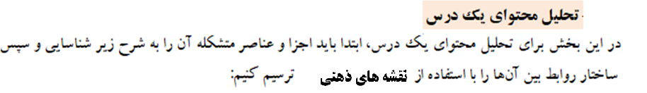
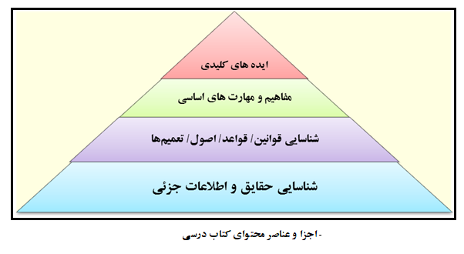

Slide 4
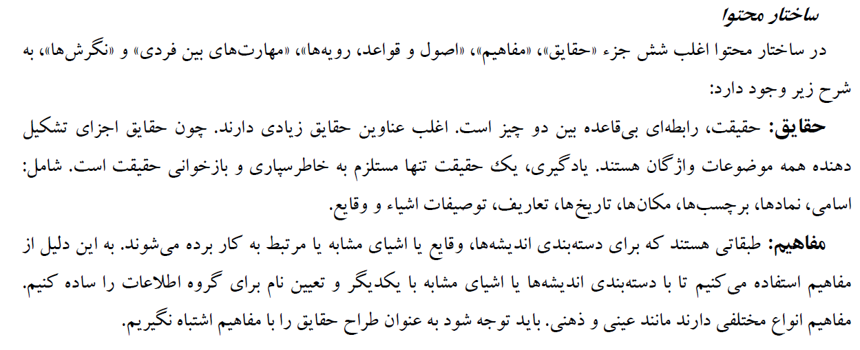

Slide 5
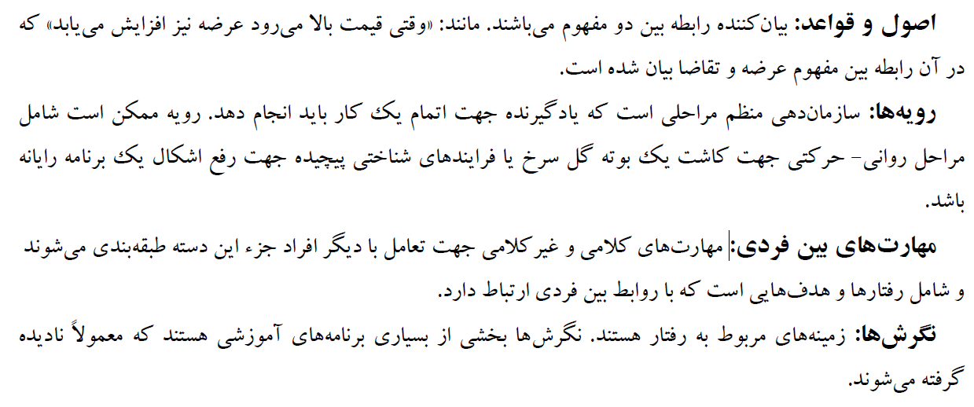

Slide 6
نقشه های ذهنی
نقشه هاي ذهنی روشي براي بازنمايي بصري اطلاعات هستند.
تهیه نقشه ي ذهنی به ما كمك مي كند تا اطلاعاتي را كه از قبل درباره ي يك موضوع مي دانيم روي هم بگذاريم و مطلب جديد را، همچنان كه آن را ياد مي گيريم، درک کنیم.

Slide 7
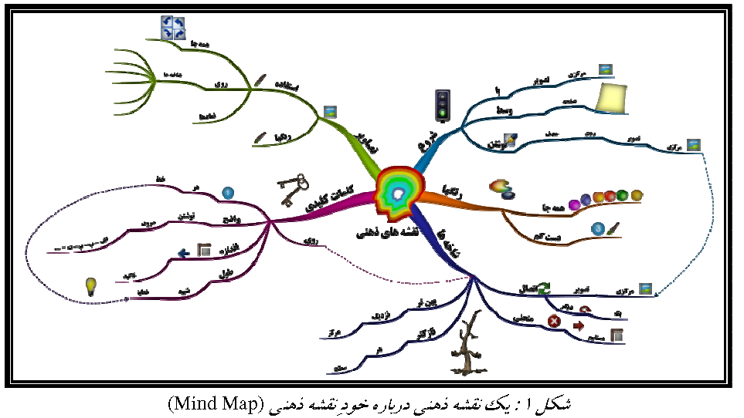
راهنمای عملی نقشه ذهنی

Slide 8
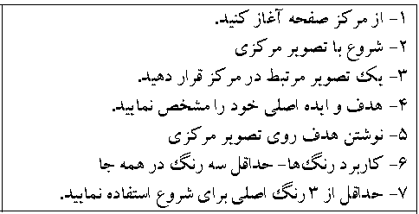
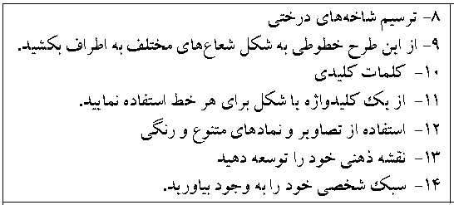

Slide 9
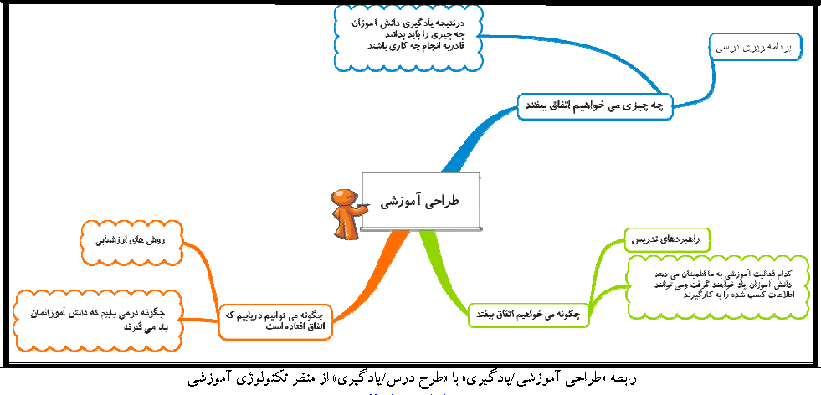
نمونه مثال نقشه ذهنی در مورد طراحی آموزشی

Slide 10
تکلیف یادگیری(2) :فایل پیوستی ((راهنمای عملی ترسیم نقشه ذهنی)) را مطالعه کرده خلاصه تهیه فرمایید
تکلیف عملکردی(2) :با انتخاب«یک درس از كتاب‌درسي علوم تجربی/ واحديادگيري» متن‌درسی نسبت به تحلیل و استخراج اجزای اساسی و کلیدی آن اقدام و پس از ویرایش در قالب «نقشه‌ذهني» به ایمیل بنده ارسال کنید تا در جلسه آینده بررسی و بازخورد دهم .

Slide 11
پروژه علمی آموزشی
مقدمه
همه پروژه ها مبتنی بر ایده ها هستند از دانشجو-معلمانی مثل شما ؛ پژوهش عبارت است تحقیق عمیق در باره ی یک موضوع با ارزش برای صرفه جویی در وقت و انرژی کودکان و به منظور یادگیری بهتر آنها ؛علم تجربی یک سیستم شناخت در باره ماهیت اوضاع در کائنات است.این نتیجه پژوهیدن،سوال پرسیدن،و تجربه کردن به سوی امتحان ایده ها است ؛پروژه علم تجربی یک پژوهش طراحی شده به سوی یافتن پاسخ ها به طرف یک پرسش ویژه یا مقصود مسئله پروژه نامیده می شود ؛نمایشگاه علوم (یک مبارزه سازمان یافته در جائیکه پروژه های علوم مقایسه می شوند و قضاوت مبتنی برضوابط حکم داده می شود)نامیده می شود

Slide 12
اهداف تحقیق
افزایش میل و علاقه دانش آموزان به در گیر شدن در مشاهدات عمیق و تحقیق در باره ی پدیده های با ارزش محیط اطراف آنها است .
در حیطه اجتماعی :تحقیق زمینه را برای بحث و گفتگو ،و همکاری و تشریک مساعی ،مسئولیت پذیری ،...
در حیطه نگرشی :ایجاد انگیزه مثبت نسبت به علم و علم آموزی و توجه به محیط زیست
در حیطه شناختی آموزش فکر کردن ،تقویت رشد شناختی و دانشی دانش آموزان است و دانش آموزان فرصت هائی برای کاوش گری پیدا می کنند
زمینه مناسب برای انتخاب و پیگیری علایق و ابتکار عمل فراهم می کنند

Slide 13
مراحل کلید ی برای برپایی نمایشگاه علوم موفق
فصل 1(تهیه یک دفترچه یادداشت)
فصل 2(انتخاب یک فهرست)
فصل3 (آماده کردن عنوان تحقیق)
فصل4 (آماده نمودن پروژه‌ی پژوهشی )
فصل 5 (یافتن یک مسئله پروژه)
فصل 6 (با یک فرضیه پروژه به‌پیش بروید)
فصل 7 (طراحی یک آزمایش پروژه)
فصل 8 (داده‌های خام را جمع‌آوری کنید)
فصل 9 (برای پروژه‌تان خلاصه تهیه نمایید)
فصل 10 ( نمایش پروژه خود را طراحی کنید)
فصل 11 (آماده نمودن یک ارائه و طراحی برای ارزیابی کارتان)

Slide 14
فصل 1(تهیه یک دفترچه یادداشت)
یک دفتر چه یادداشت یک تقویم روزانه یا روزنامه ،جائیکه یک نوشته ثبت شده پروژه شما از آغاز تا پایان است.این فصل توصیف میکند چه نوع چیزها وارد دفتر یاداشت می شوند و چگونه مرتب می شوند .

Slide 15
فصل 2(انتخاب یک فهرست)
گروهبندی پروژه یک گروه مرتبط با عنوان علمی پروژه است .
این لیست می تواند در انتخاب عنوان پروژه به شما کمک کندو این بایستی در تشخیص رده هائی که بهترین توصیف را از پروژه تان داشته باشید کمک کند.

Slide 16
فصل3 (آماده کردن عنوان تحقیق)
انتخاب یک عنوان اغلب سخت ترین قسمت یک پروژه نمایشگاه علوم به حساب می آید .محقق پیشنهاد می کند در این فصل به کمک در انتخاب یک عنوان بسیار خوشایند .تحقیق فرایند جمع آوری اطلاعات است . عنوان تحقیق در انجام جستجو با هدف انتخاب یک عتوان پروژه است.

Slide 17
معیار های انتخاب موضوع تحقیق
انتخاب موضوع تحقیق یکی از مهمترین مشکل ترین مراحل انجام دادن تحقیق است
1- موضوع تحقیق پدیدهای واقعی و در ارتباط مستقیم با تجربه ها روزانه باشد
2-موضوع تحقیق علاوه بر مهارت ها امکان در هم تنیدن با سایر رشته ها را داشته باشد.
3- موضوع تحقیق برای کشفیات و فعالیت های که در طول یک هفته به اندازه کافی غنی باشد.
4- موضوع تحقیق متناسب با موقعیت جغرافیائی و امکانات باشد.
5- موضوع تحقیق قابلیت استفاده از قوه تخیل و تقویت آن را داشته باشد.
6-موضوع تحقیق با استاندارد های آموزشی هماهنگی داشته و مورد علاقه باشد.
7- موضوع تحقیق امکان به کار گیری مهارت های حل مسئله را (متناسب با سن دانش آموزان)داشته باشد.

Slide 18
معیار های انتخاب موضوع تحقیق ادامه
8-برای تحقیق در باره موضوع تحقیق ،منابع در اختیار باشد.
9- موضوع تحقیق بالقوه از طریق روش های مختلف( ایفای نقش ،ماکت سازی ،طراحی ....)قابل ارائه و بیان باشد .
10-تا حد امکان والدین مایل به مشارکت در آن (موضوع )باشند.
11-تناسب و رعایت فرهنگ بومی در موضوع تحقیق رعایت شود .
12-وسعت دانش و احاطه معلم در باره موضوع در نظر گرفته شود.
13- موضوع تحقیق خیلی وسیع (مانند فضا )یا خیلی محدود (مانند قناری من ) نباشد.

Slide 19
تکلیف عملکردی(3)
عنوان تحقیق را آماده کرده به خودتان امتیاز دهید و به ایمیل بنده ارسال نمایید تا جلسه آینده بازخورد دهم
به همراه این پاورپوینت( فایل صوتی) و (پی دی اف )های تکمیلی ارایه می شود.
متشکرم
کرمی یار

Slide 20

پایان

